Slide 1


Slide 2

স্বাগতম

Slide 3




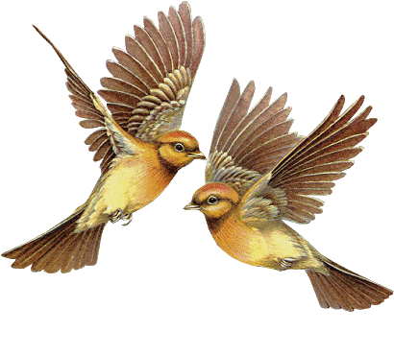
পরিচিতি
শিক্ষক পরিচিতিঃ
মোঃদুদু মিয়া
এম.এস-সি, বি.এড
সিনিয়র শিক্ষক(গণিত)
কানিহাটি বহুমুখী উচ্চ বিদ্যালয়
কুলাউড়া, মৌলভীবাজার
E mail:dudu15061984@gmail.com
পাঠ পরিচিতি
শ্রেণিঃ ৯ম
পাঠঃ বীজ গাণিতিক রাশি
বিশেষ পাঠঃ ৩.১
ছাত্র-ছাত্রীঃ ১০০
উপঃ ৭০
তারিখঃ16/১০/১৯

Slide 4


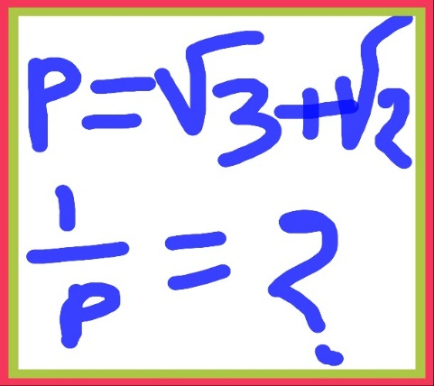
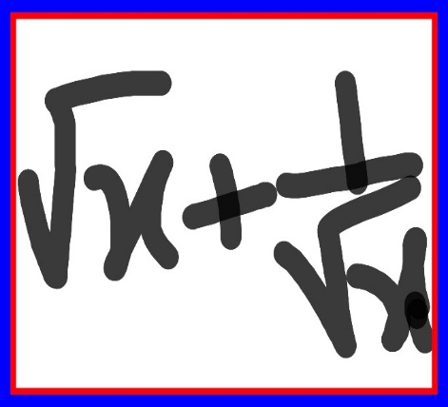

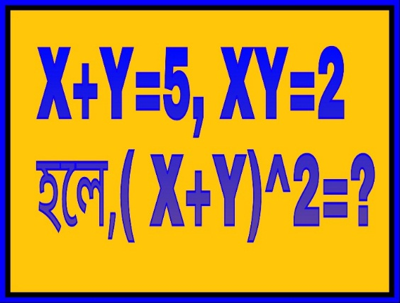
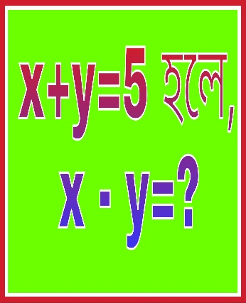
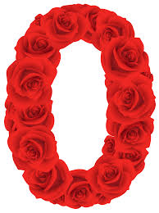
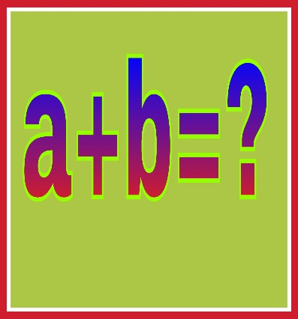
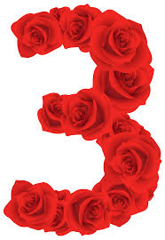

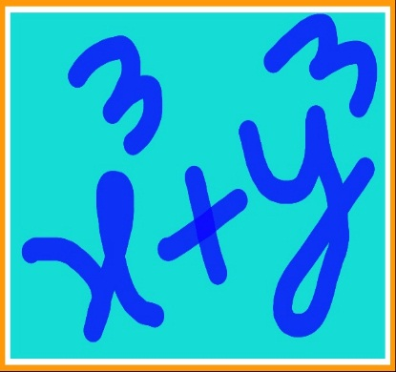

চিত্রগুলো লক্ষ্য কর

Slide 5

তাহলে আজকের পাঠ
বীজগাণিতিক রাশি

Slide 6


শিখনফল
এই পাঠ শেষে শিক্ষার্থীরা-
১। চলক কি বলতে পারবে।
২। মান নির্ণয়ের সূত্র বলতে পারবে।
৩। মান নির্ণয়ের সূত্র প্রয়োগ করতে পারবে।

Slide 7


ভিডিও টি দেখ

Slide 8
চলকঃ বীজগাণিতিক রাশিতে ব্যবহৃত অক্ষর প্রতিকগুলো চলক,এদের মান নির্দিষ্ট নয়।

Slide 9


একক কাজ
চলক কি ?

Slide 10
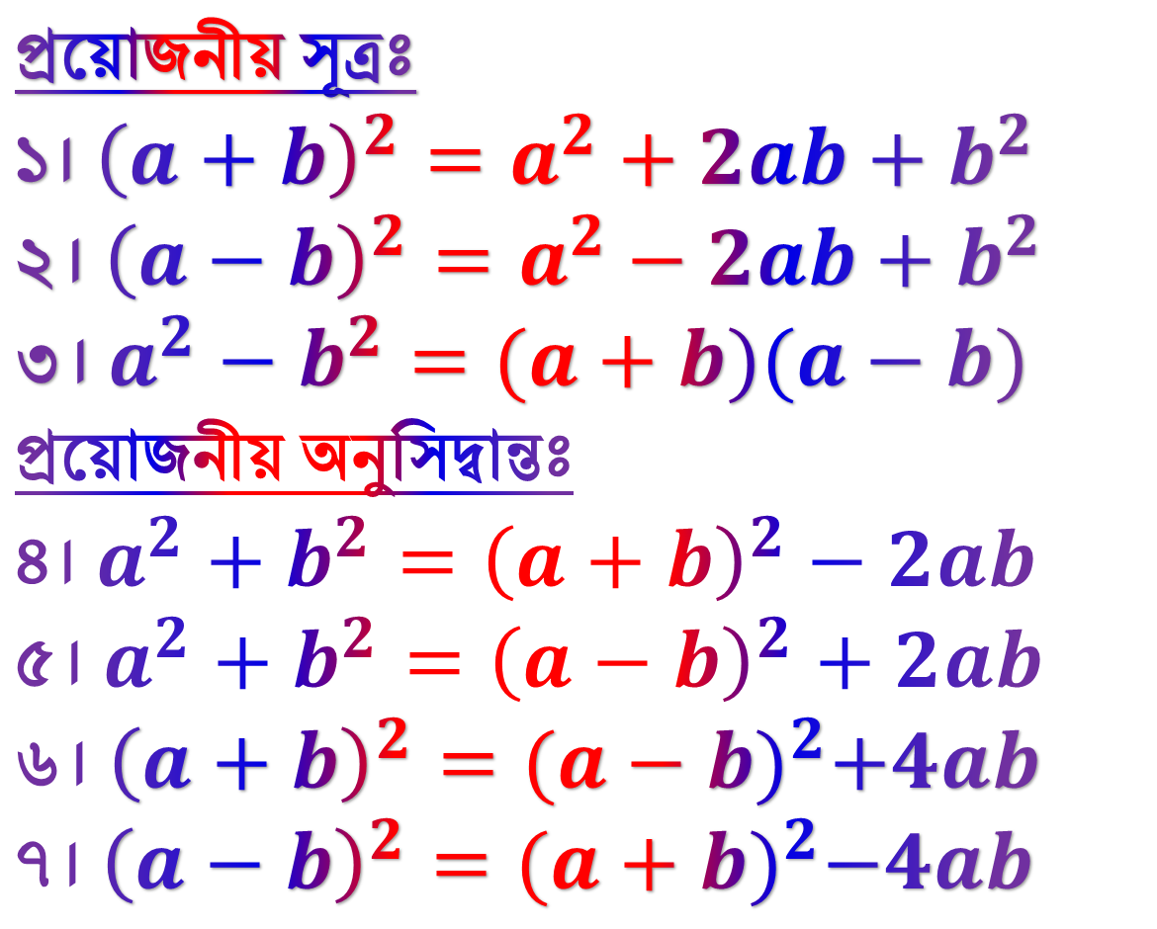
প্রয়োজনীয় সূত্রঃ
১। ${\left(a+b\right)}^{2}=a^{2}+{2ab+b}^{2}$
2। ${\left(a−b\right)}^{2}=a^{2}−{2ab+b}^{2}$
3। $a^{2}−b^{2}=(a+b)(a−b)$
প্রয়োজনীয় অনুসিদ্বান্তঃ
৪। $a^{2}+b^{2}={\left(a+b\right)}^{2}−2ab$
5। $a^{2}+b^{2}={\left(a−b\right)}^{2}+2ab$
6। ${\left(a+b\right)}^{2}={(a−b)}^{2}+4ab$
7। ${\left(a−b\right)}^{2}={(a+b)}^{2}−4ab$

Slide 11

সমস্যা-৬। $x−y=2$এবং ‍$xy=63$ হলে,
$x^{2}+y^{2}$ এর মান নির্ণয় কর।

Slide 12

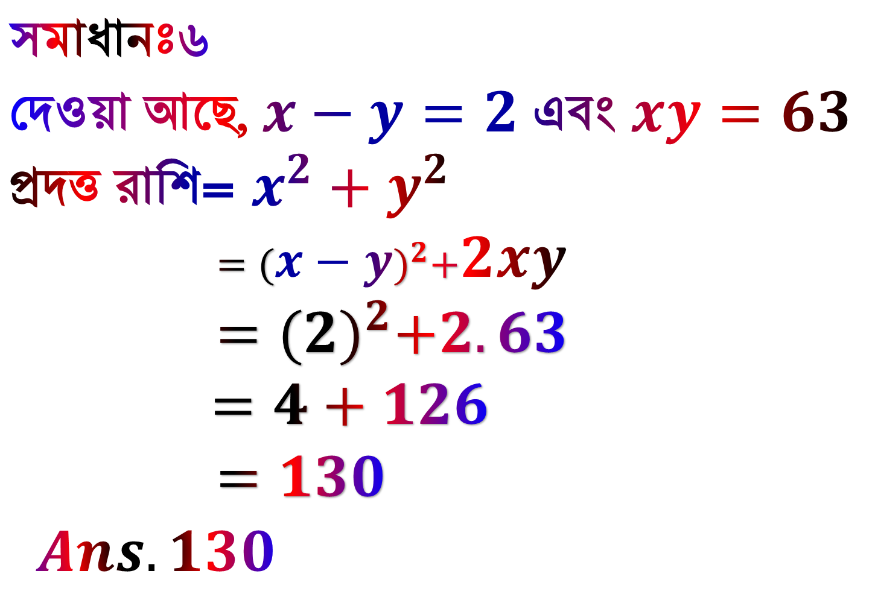
সমাধানঃ6
দেওয়া আছে, $x−y=2$এবং ‍$xy=63$
প্রদত্ত রাশি= $x^{2}+y^{2}$
$={(x−y)}^{2}+\text{‍}2xy$
$={(2)}^{2}+2.63$
$=4+126$
$=130$
$Ans.130$

Slide 13


জোড়ায় কাজ
সমস্যা-৬। $x+y=5$এবং ‍$xy=50$ হলে,
$x^{2}+y^{2}$ এর মান নির্ণয় কর।

Slide 14

সমস্যা-7। $x−\frac{1}{x}=4$ হলে, প্রমাণ কর যে,
$x^{4}+\frac{1}{x^{4}}=322$

Slide 15
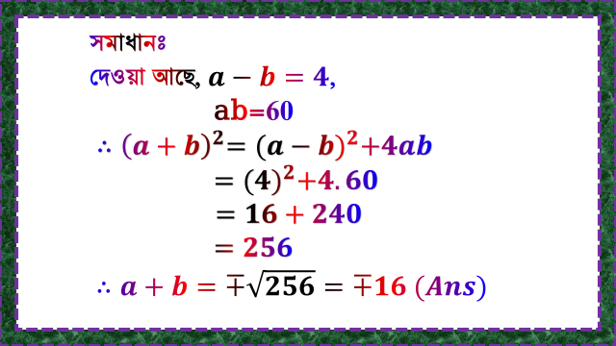
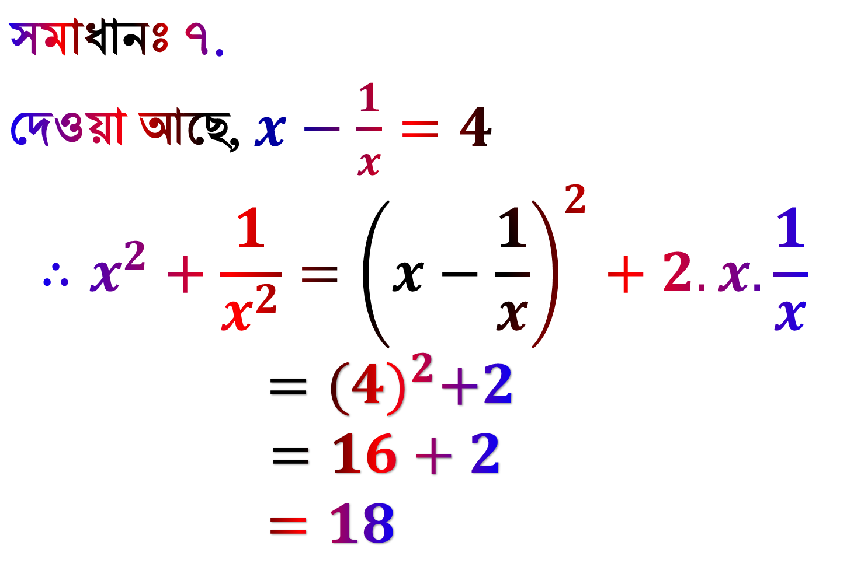
সমাধানঃ 7.
দেওয়া আছে, $x−\frac{1}{x}=4$
$$∴x^{2}+\frac{1}{x^{2}}={\left(x−\frac{1}{x}\right)}^{2}+2.x.\frac{1}{x}$$
$={(4)}^{2}+2$
$=16+2$
$=18$

Slide 16

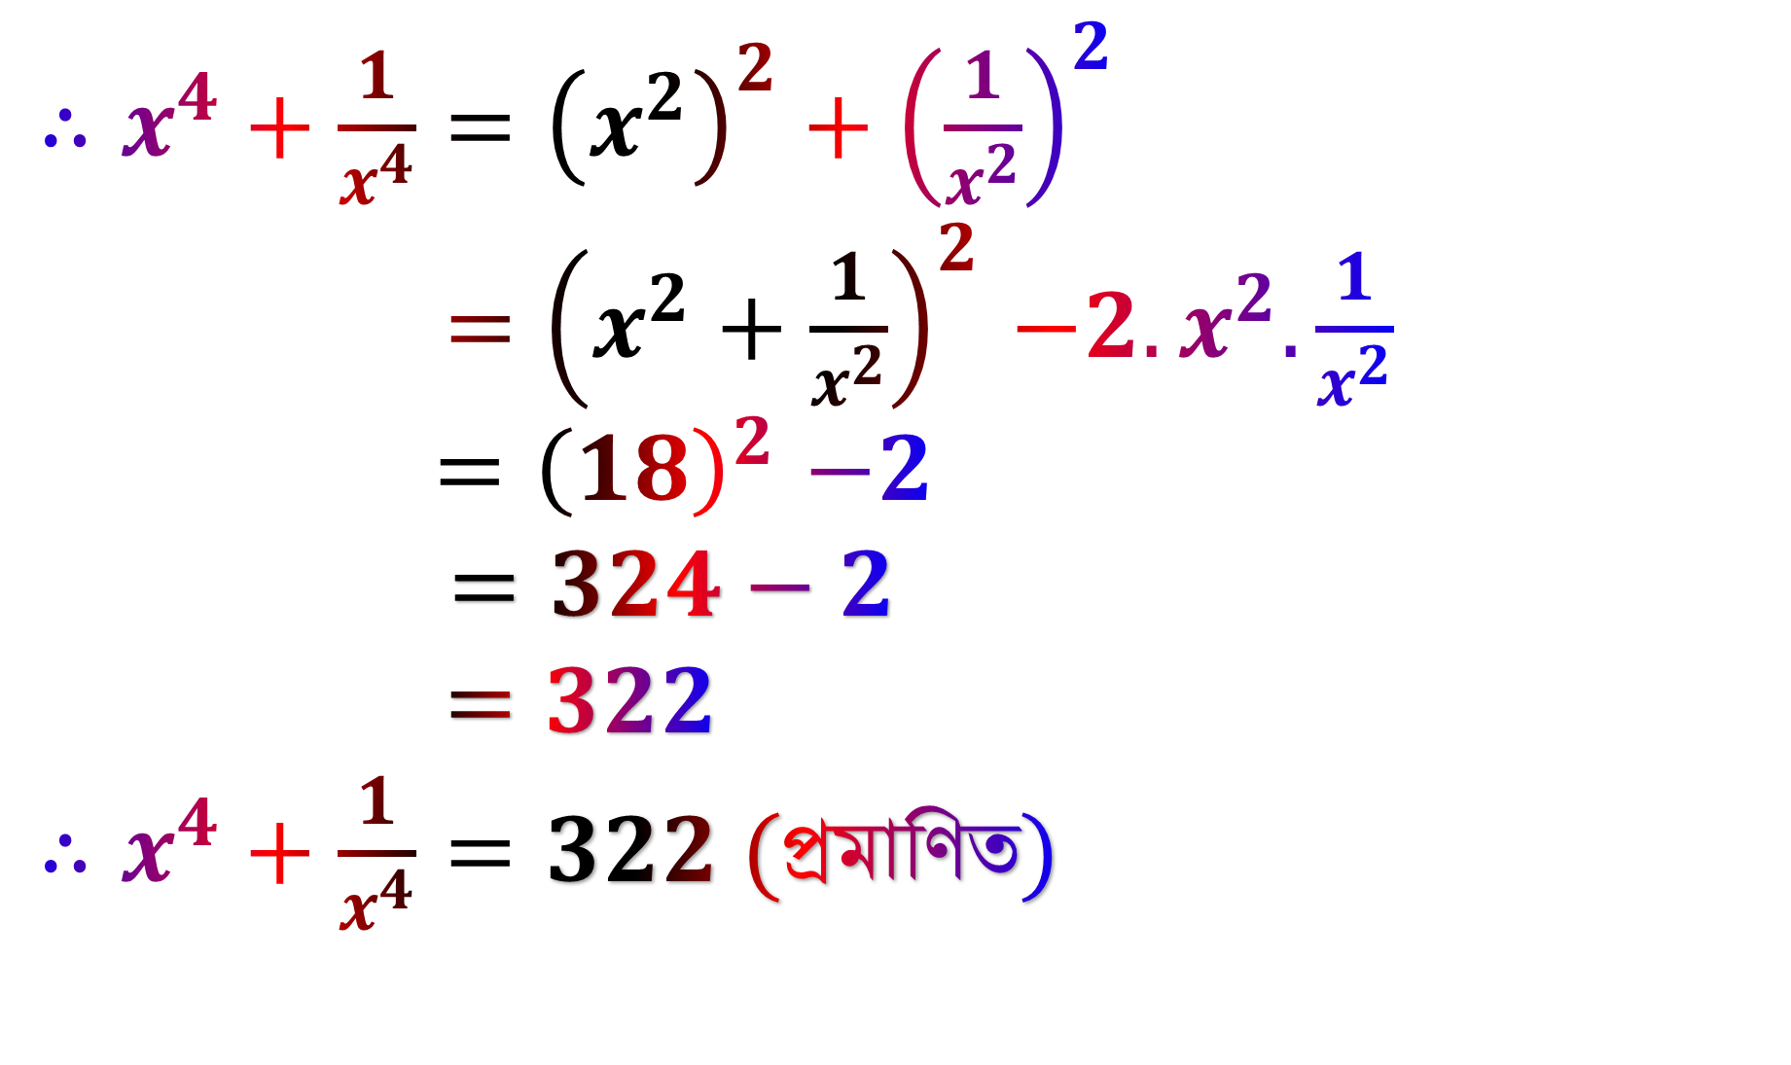
$∴x^{4}+\frac{1}{x^{4}}={\left(x^{2}\right)}^{2}+{\left(\frac{1}{x^{2}}\right)}^{2}$
${=\left(x^{2}+\frac{1}{x^{2}}\right)}^{2}−2.x^{2}.\frac{1}{x^{2}}$
${=\left(18\right)}^{2}−2$
$=324−2$
$=322$
$∴x^{4}+\frac{1}{x^{4}}=322 (প্রমাণিত)$

Slide 17

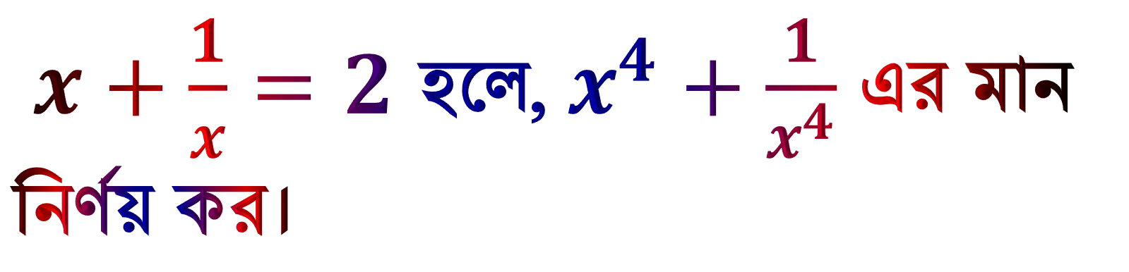
দলীয় কাজ
$x+\frac{1}{x}=2$ হলে, $x^{4}+\frac{1}{x^{4}}$ এর মান নির্ণয় কর।

Slide 18
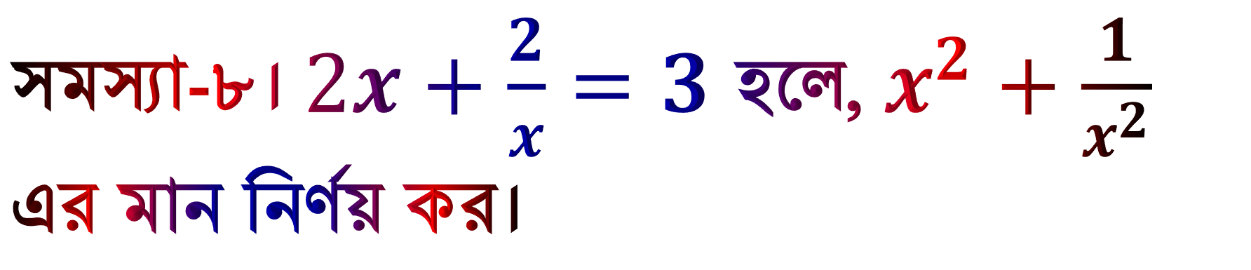
সমস্যা-৮। $2x+\frac{2}{x}=3$ হলে, $x^{2}+\frac{1}{x^{2}}$
এর মান নির্ণয় কর।

Slide 19
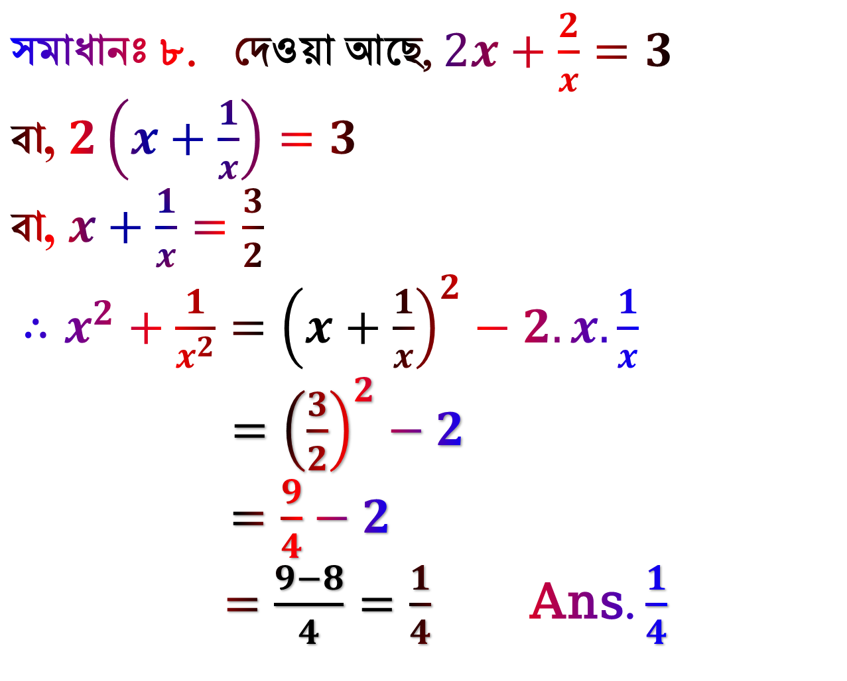
সমাধানঃ ৮. দেওয়া আছে, $2x+\frac{2}{x}=3$
বা, $2\left(x+\frac{1}{x}\right)=3$
বা, $x+\frac{1}{x}=\frac{3}{2}$
$∴x^{2}+\frac{1}{x^{2}}={\left(x+\frac{1}{x}\right)}^{2}−2.x.\frac{1}{x}$
$={\left(\frac{3}{2}\right)}^{2}−2$
$=\frac{9}{4}−2$
$=\frac{9−8}{4}=\frac{1}{4}$ Ans. $\frac{1}{4}$

Slide 20
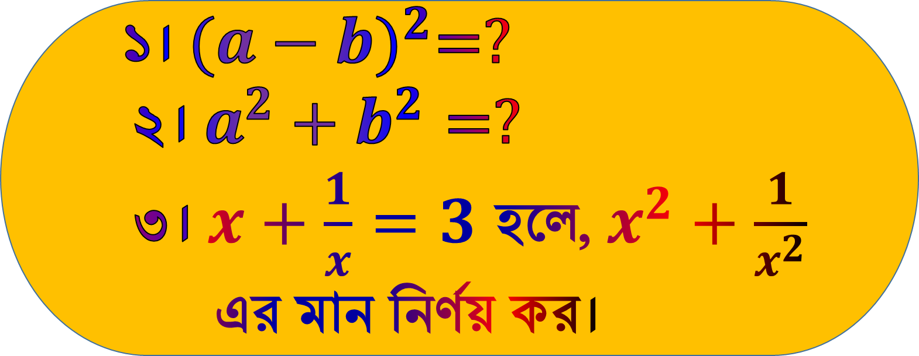
মূল্যায়ন
1। ${(a−b)}^{2}=?$
2। $a^{2}+b^{2}=?$
3। $x+\frac{1}{x}=3$ হলে, $x^{2}+\frac{1}{x^{2}}$
এর মান নির্ণয় কর।

Slide 21

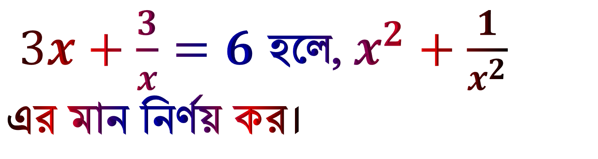
বাড়ীর কাজ
$3x+\frac{3}{x}=6$ হলে, $x^{2}+\frac{1}{x^{2}}$
এর মান নির্ণয় কর।

Slide 22

সবাইকে ধন্যবাদ

